Slide 1
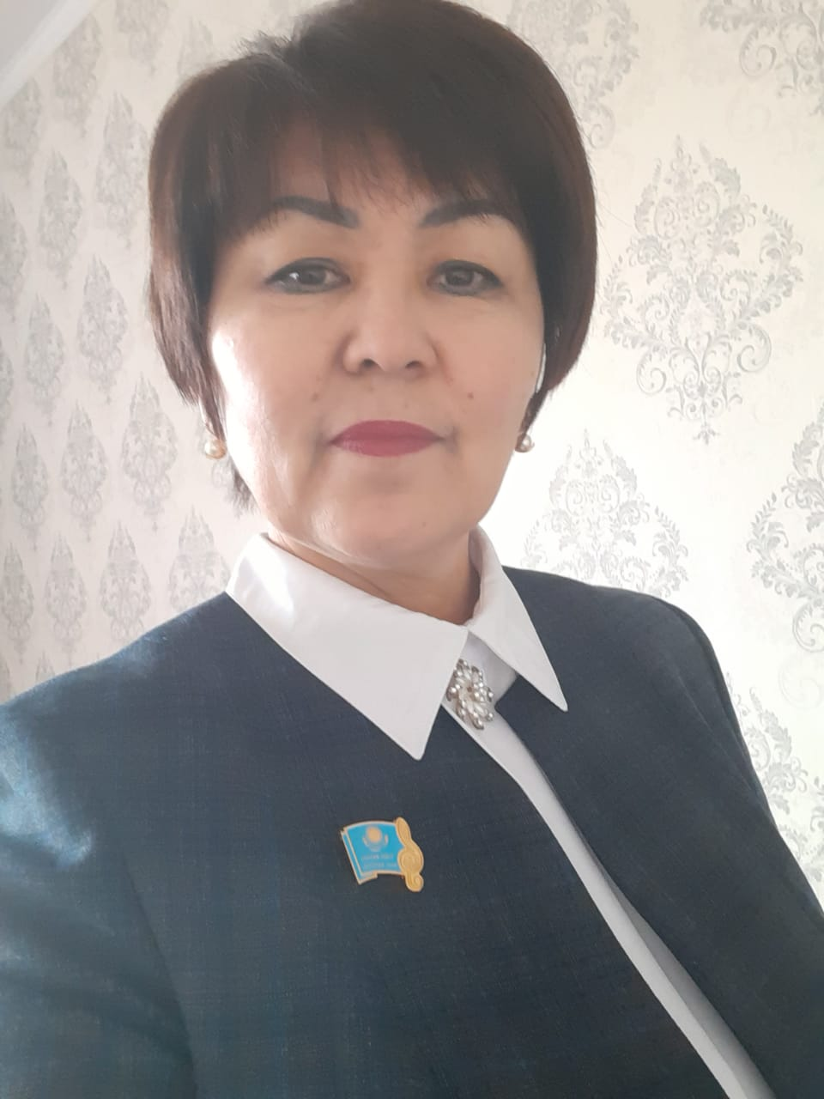
Педагог туралы ақпараттық қағаз
Батыс Қазақстан облысы
Шыңғырлау ауданы
Ащысай орта жалпы білім беретін
мектеп - балабақшасының музыка пәні мұғалімі
Айсиева Айжан Сагитовна

Slide 2
Өзім туралы бірер сөз...
*Аты- жөнім: Айсиева Айжан Сагитовна
*Дүниеге келген жылым: 23.10.1969ж
*Білімім: Арнаулы орта,
М.Маметова атындағы Қызылорда педагогикалық училищесі , 1989ж
*Жалпы еңбек өтілім: 30жыл
*Санатым: І, педагог - сарапшы
*Жұмыстанатын әдістемелік тақырыбым: «Музыкалық тәрбие арқылы баланың жағымды көңіл–күйін дамыту»
* Мекен - жайым: БҚО, Шыңғырлау ауданы, Ащысай ауылы, Тамбоцев көшесі, № 2үй
*Байланыс тел: 8(777) 5660533
*Электрондық поштам: ajsieva.a@gmail.com

